Slide 1
麻雀における
他家の手牌の待ち予測
九州大学 廣川研究室
松田 真治
2020年2月14日

Slide 2
目次
麻雀における他家の手牌の待ち予測
目的
先行研究
研究手法
実験・結果
結論

Slide 3
麻雀における他家の手牌の待ち予測
目的

Slide 4
目的
麻雀における他家の手牌の待ち予測
ここの表現を工夫！
麻雀において相手の捨て牌や副露情報から
機械学習を用いて
相手の待ち牌を推測する

Slide 5
麻雀における他家の手牌の待ち予測
先行研究

Slide 6
先行研究
麻雀における他家の手牌の待ち予測
参考文献
我妻, 2014
栗田, 2017
矢ノ口, 2017
水上, 2014
北川, 2007
・種類数
・ドラの枚数
・手出しの回数
・何を切ったか
Aを切った後にBを切ったというような
順序関係を考えていない！！

Slide 7




有名なセオリー
麻雀における他家の手牌の待ち予測
の順で牌を切っている場合
と は安全

Slide 8

和了のパターン
麻雀における他家の手牌の待ち予測
順子 刻子

Slide 9
例えば
麻雀における他家の手牌の待ち予測
手牌が
のとき
を切ると、手牌は
を引くと
を引くと
Notes:
持ち牌のとき、捨てると、持ち牌がこうなる、これを引くと順子か刻子ができる

Slide 10
例えば
麻雀における他家の手牌の待ち予測
手牌が
のとき
を切ると、手牌は
を引くと
を引くと
Notes:
持ち牌のとき、捨てると、持ち牌がこうなる、これを引くと順子か刻子ができる

Slide 11
例えば
麻雀における他家の手牌の待ち予測
手牌が
のとき
を切ると、手牌は
を引くと
を引くと
を引くと
Notes:
持ち牌のとき、捨てると、持ち牌がこうなる、これを引くと順子か刻子ができる

Slide 12
つまり
麻雀における他家の手牌の待ち予測
手牌が
のとき
を切ると
を引くと手が進む
,
を切ると
を引くと手が進む
,
を切ると
を引くと手が進む
,
,
Notes:
持ち牌のとき、捨てると、持ち牌がこうなる、これを引くと順子か刻子ができる

Slide 13
逆に考える
麻雀における他家の手牌の待ち予測
の順で牌を切っている人に
と でロンされる場合
から
を切っていることになる
これはレアケース！！

Slide 14
麻雀における他家の手牌の待ち予測
研究手法

Slide 15



したいこと
麻雀における他家の手牌の待ち予測
和了！
ここをどうベクトル化するか？

Slide 16


データの表現 牌
麻雀における他家の手牌の待ち予測
ツモ切り
・・・・・・
0
1
35
36
手出し
・・・・・・
37
38
72
73

Slide 17
単純なベクトル化
打牌順序を考慮しない捨て牌の表現
麻雀における他家の手牌の待ち予測
{
,
}
,
,
{4,11,23,27}
Notes:
もともとは時系列,入力と出力を明確に

Slide 18
ベクトル化
麻雀における他家の手牌の待ち予測
0・・・・1・・・・1・・・・1・・・・1・・・・0
0bit 4bit 11bit 23bit 27bit 73bit

Slide 19
順序対でのベクトル化
打牌順序を考慮する捨て牌の表現
麻雀における他家の手牌の待ち予測
{
(
,
), (
,
),(
,
),
(
,
),(
,
),(
,
)}
{307,319,323,837,841,1729}
Notes:
牌の集合、番号の集合、ビット列, 牌の番号、順序対の集合、ビット列

Slide 20
ベクトル化
麻雀における他家の手牌の待ち予測
0・・・・1・・・・1・・・・1・・・・1・・・・1・・・・1・・・・0
0bit 307bit 319bit 323bit 837bit 841bit 1729bit 5475bit

Slide 21
麻雀における他家の手牌の待ち予測
実験・結果

Slide 22
データ
九州大学UIプロジェクト Kyudai Taro,2007
オンライン麻雀サイトの天鳳の牌譜を利用
期間：2017年1月〜12月
ルール：四人打ち・東南戦・赤あり・喰い断么九あり
半荘数：199949
和了数：1670121

Slide 23
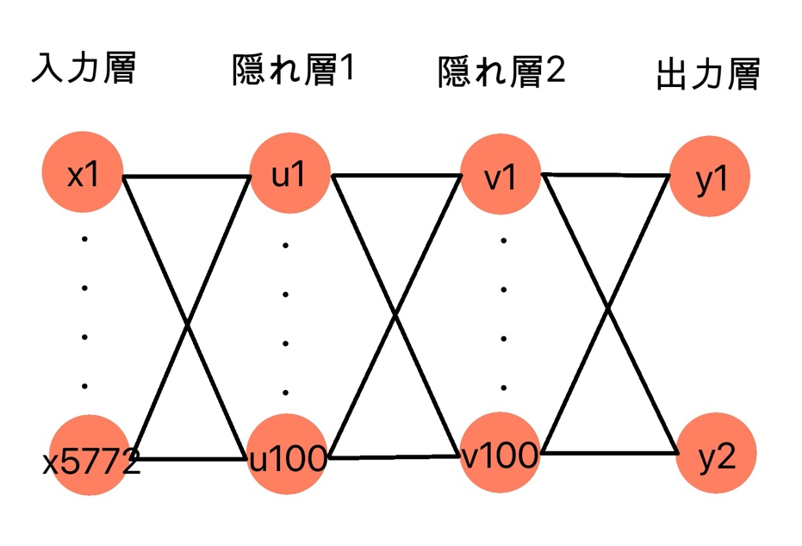
実装
九州大学UIプロジェクト Kyudai Taro,2007
Chainer5.4.0を利用
Notes:
Chainer5.4.0とかく

Slide 24
実験（予測のf1scoreの比較）
九州大学UIプロジェクト Kyudai Taro,2007
ランダム予測 vs 単純なベクトル化モデル
ランダム予測 vs 順序対でのベクトル化モデル
単純なベクトル化モデル vs 順序対でのベクトル化モデル
Notes:
図にするのもいいかも

Slide 25
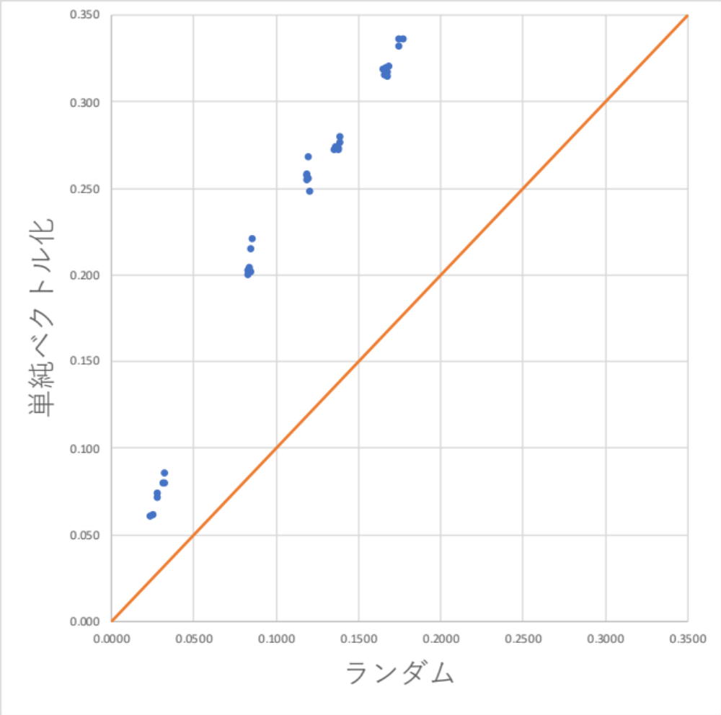
ランダム予測 vs 単純ベクトル化
麻雀における他家の手牌の待ち予測
Notes:
軸を大きく

Slide 26
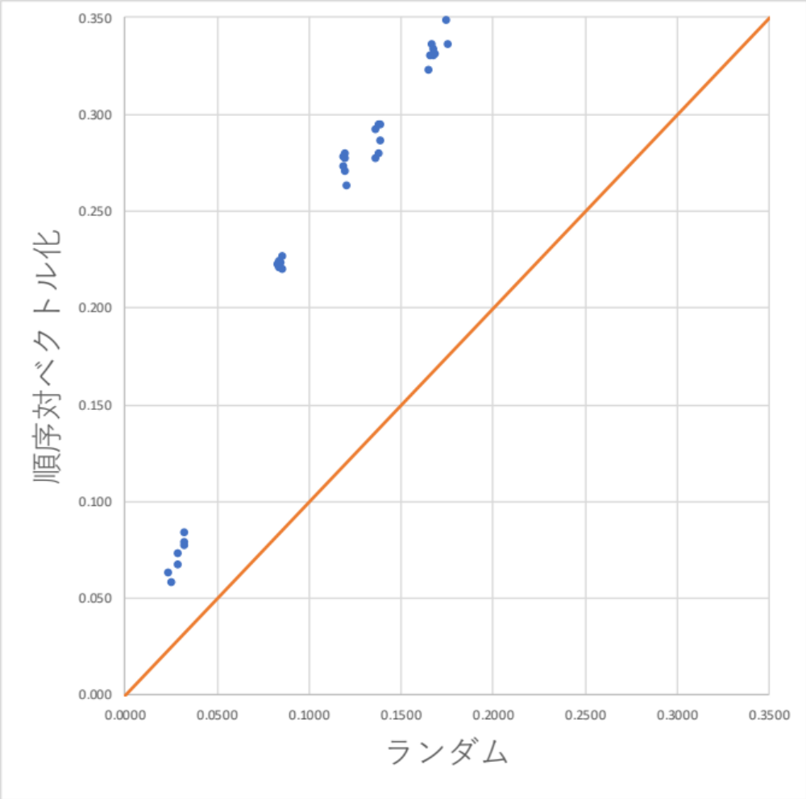
2. ランダム予測 vs 順序対ベクトル化
麻雀における他家の手牌の待ち予測

Slide 27
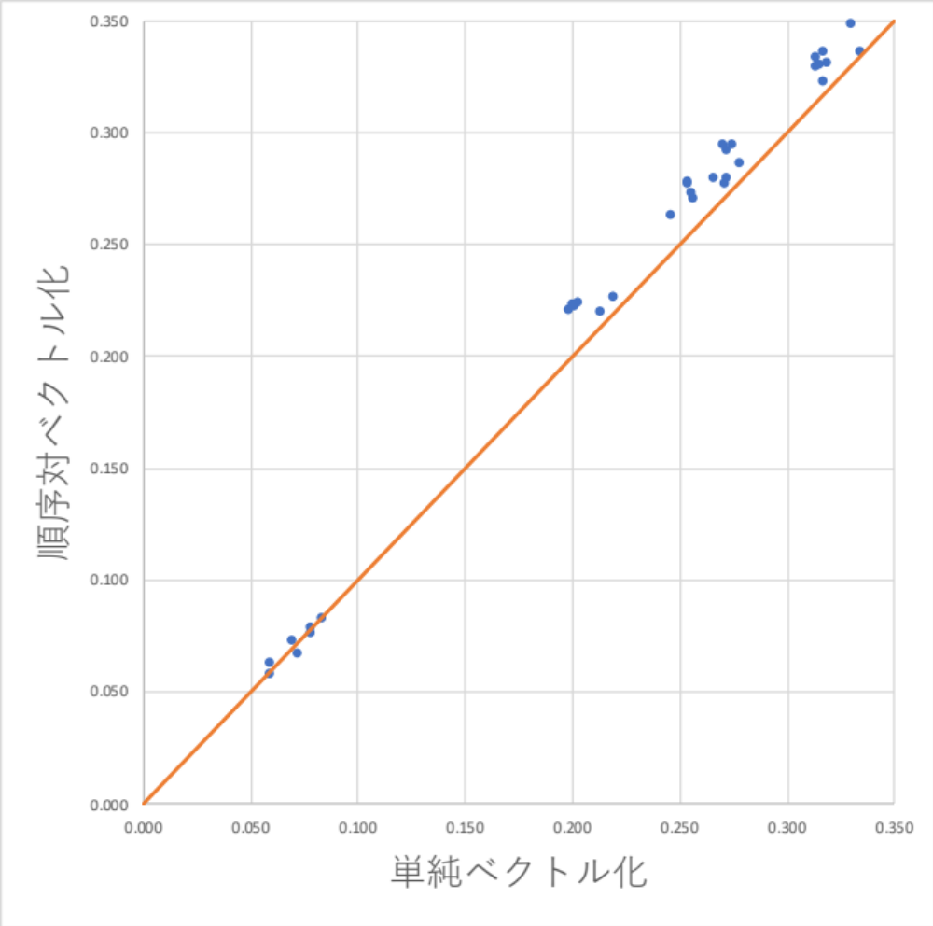
3.単純なベクトル化 vs 順序対でのベクトル化
麻雀における他家の手牌の待ち予測

Slide 28
結果
麻雀における他家の手牌の待ち予測
単純なベクトル化モデル、順序対でのベクトル化モデルでも、ランダムに予測する場合よりは全ての牌についてf1scoreが高くなる
順序対でのベクトル化モデルは単純なベクトル化モデルと比べてf1scoreが平均 4.16 % 高くなった

Slide 29
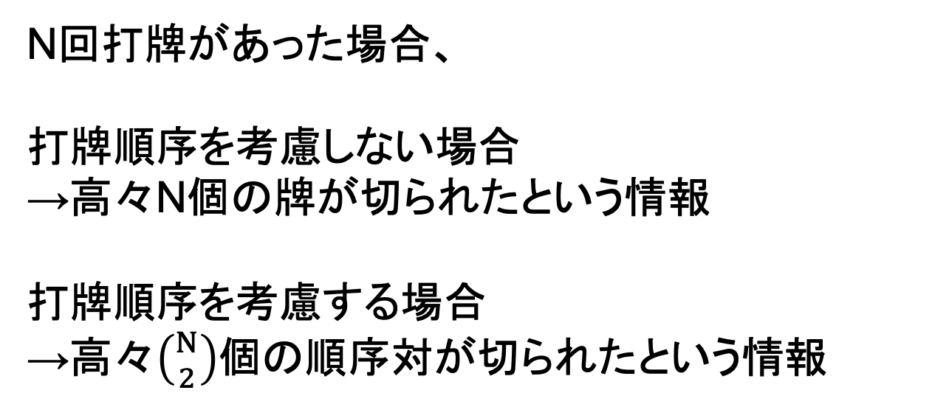
気づき
九州大学UIプロジェクト Kyudai Taro,2007
打牌順序を考慮する場合は終盤に近づくに連れ、予測精度が良くなる？
Notes:
打牌回数がわかりにくい

Slide 30
気づき
九州大学UIプロジェクト Kyudai Taro,2007
 | 打牌回数の制限なし | 打牌回数 10回以上 | 差分(%)
単純 ベクトル化 | 0.230 | ? | 大？
順序対 ベクトル化 | 0.241 | ? | 小？

Slide 31
実験
九州大学UIプロジェクト Kyudai Taro,2007
2つのベクトル化について、打牌回数が10回以上の長い局に制限した場合のf1scoreの向上幅を比較する

Slide 32
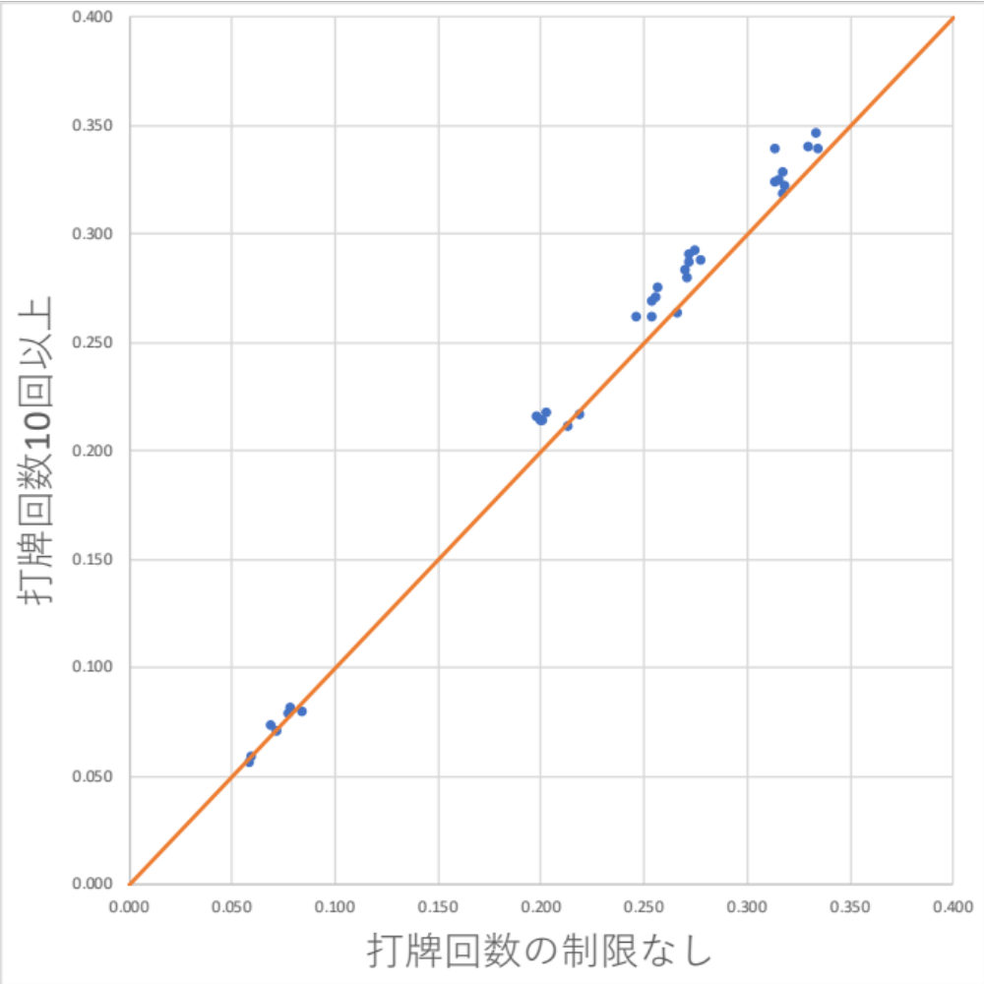
単純ベクトル化モデルの伸び
麻雀における他家の手牌の待ち予測

Slide 33
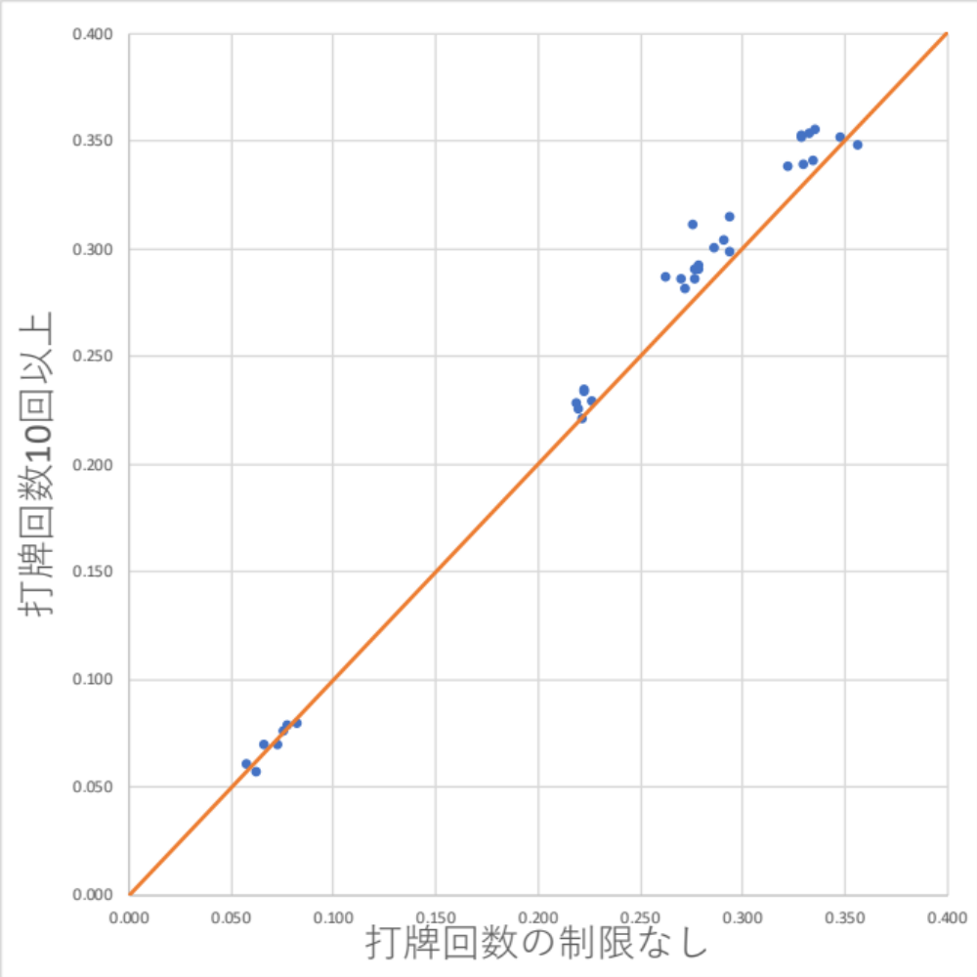
順序対ベクトル化モデルの伸び
麻雀における他家の手牌の待ち予測

Slide 34
結果
麻雀における他家の手牌の待ち予測
単純ベクトル化モデルは、打牌回数を制限することで平均 2.12 % f1scoreが向上した
順序対ベクトル化モデルは、打牌回数を制限することで平均 2.96 % f1scoreが向上した
順序対ベクトル化のほうが、打牌制限をしたときのf1scoreの上昇幅は大きかった

Slide 35
麻雀における他家の手牌の待ち予測
結論

Slide 36
結論
麻雀における他家の手牌の待ち予測
捨て牌の表現について打牌順序を考慮して、順序対ベクトル化を行うことで予測性能が向上した
特に打牌回数が多かった局での予測性能の向上が大きかった
Notes:
今後の課題

Slide 37
今後の課題
麻雀における他家の手牌の待ち予測
順序対の中でも重みの大小を決める
例えば、打牌間隔が離れている場合は価値を小さくする、序盤の価値は小さくするなど。
単純な牌としての情報以外も使う
同じ1萬でもただの1萬とドラの1萬では価値が違う
Notes:
今後の課題

